Slide 1
Организация системы видеонаблюдения
в пунктах проведения
единого государственного экзамена
Орехов Григорий Сергеевич,
начальник отдела цифровой
трансформации в сфере образования
казенного учреждения Орловской области
«Региональный центр оценки качества образования»

Slide 2

а
Нормативно – правовое обеспечение
Приказ Департамента образования Орловской области от 15 марта 2024 года № 387 «Об утверждении регламента подготовки и проведения единого государственного экзамена в пунктах проведения экзаменов, использующих технологии доставки экзаменационных материалов по сети "Интернет" и их сканирования в аудиториях пунктов проведения экзаменов, в 2024 году на территории Орловской области»
Приказ Департамента образования Орловской области от 6 февраля 2025 года № 173 «Об утверждении Порядка организации системы видеонаблюдения в пунктах проведения государственной итоговой аттестации по образовательным программам среднего общего образования и бюджетном учреждении Орловской области «Региональный центр оценки качества образования»
Приказ Департамента образования Орловской области от 13 марта 2025 года № 378 «Об организации и проведении государственной итоговой аттестации по образовательным программам основного общего и среднего общего образования в форме основного государственного экзамена и единого государственного экзамена для лиц с ограниченными возможностями здоровья, детей-инвалидов, инвалидов»

Slide 3







а
минимальные требования
К ИНФРАСТРУКТУРЕ ВИДЕОНАБЛЮДЕНИЯ ппэ
Наличие логина и пароля
для доступа к Порталу и CCTV
Наличие инструкций:
√ по работе с порталом
√ по работе с ПО камеры
√ по работе с CCTV
Наличие ПК
для доступа на Портал
Доступ в Интернет
Оборудование для
видеонаблюдения
Канал связи для оборудования
видеонаблюдения
Подключение
к региональному
центру обработки данных

Slide 4

а
Требования к размещению средств видеонаблюдения
Аудитории ППЭ
√ изображение всех участников ЕГЭ (преимущественно фронтальное изображение);
√ номера рабочих мест участников ЕГЭ;
√ организаторы в аудитории;
√ процесс печати ЭМ (включая компьютер и принтер);
√ стол для осуществления раскладки, сканирования и последующей упаковки ЭМ.
Обзор камеры видеонаблюдения, при котором участники ЕГЭ видны только со спины, недопустим!
√ в каждой аудитории и штабе ППЭ должно быть установлено не менее 2 камер видеонаблюдения;
√ высота установки камер видеонаблюдения: не менее 2 метров от пола;
√ обзор камеры не должны загораживать различные предметы (мебель,
цветы и пр.);
√ видеозапись должна содержать следующую информацию: номер ППЭ, номер аудитории ППЭ, дату экзамена, предмет.
Штаб ППЭ
√ всё помещение штаба ППЭ и входная дверь;
√ место хранения ЭМ (сейф);
√ станция авторизации;
√ процесс передачи ЭМ организаторами руководителю ППЭ;
√ процесс сканирования форм ППЭ по завершению экзамена, включая компьютер и сканер;
√ процесс передачи ЭМ члену ГЭК.

Slide 5
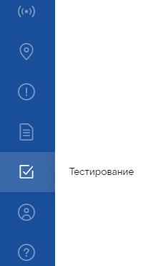
а
Тестирование видеонаблюдения ппэ
14 мая 2025 года
Раздел «Общая информация»
√ Метка на карте
√ Код ППЭ
√ Адрес ППЭ
√ Часовой пояс ППЭ
Раздел «Аудитория»
√ Номер аудитории
√ Печатная станция в зоне видимости
√ Место раскладки КИМ в зоне видимости
√ Источник бесперебойного питания (ИБП)
Раздел «Ракурсы камер и звук»
√ Ракурс камеры
√ Звук камеры

Slide 6
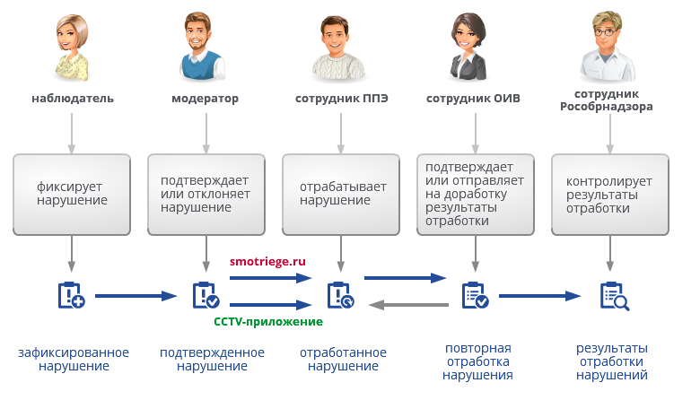
а
порядок работы с нарушениями

Slide 7


а
типы наблюдателей
Федеральные наблюдатели
направляются во все регионы Российской Федерации на все этапы проведения ЕГЭ
Региональные наблюдатели
осуществляют контроль процедур в пунктах проведения экзамена и на других объектах мониторинга;
оперативно сообщают о выявленных нарушениях.
Машинное зрение
на основе нейронных сетей определяет возможные нарушения и фиксирует их. Затем «подозрение на нарушение» поступает на верификацию онлайн-наблюдателю.

Slide 8








а
Типы нарушений
Средство связи
Шпаргалка
Разговоры
Посторонние
Подсказки
Вынос КИМ
!
Камера
Прочее

Slide 9
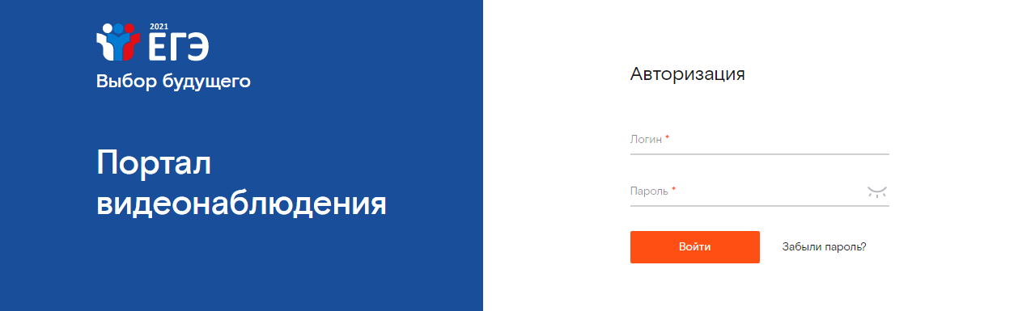
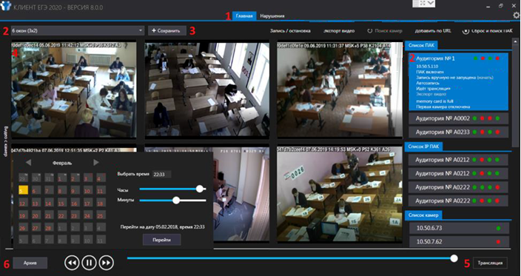

а
два способа отработки нарушений
Логины и пароли для входа в личный кабинет портала smotriege.ru были размещены на файловом сервере (письмо РЦОКО
от 22 апреля 2024 года №303)

Slide 10
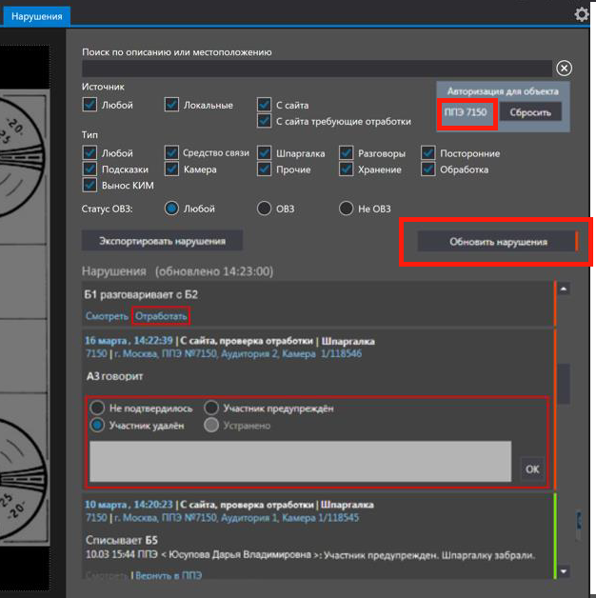
а
«нарушения» в CCtv-приложении
«Обновить нарушения» подсвечивается красным, если имеются нарушения с сайта, требующие отработки, либо зелёным, если нарушений на отработку нет
1. Для отработки нарушения нажмите ссылку «Отработать» под описанием нарушения в списке нарушений. !!! Ссылка активна только для нарушений со статусом «Отработка в ППЭ»
2. Поле с выбором вариантов отработки нарушения и поле для комментария
√ Не подтвердилось
√ Участник удалён
3. При необходимости введите комментарий в открывшееся окно и нажмите «ОК»

Slide 11
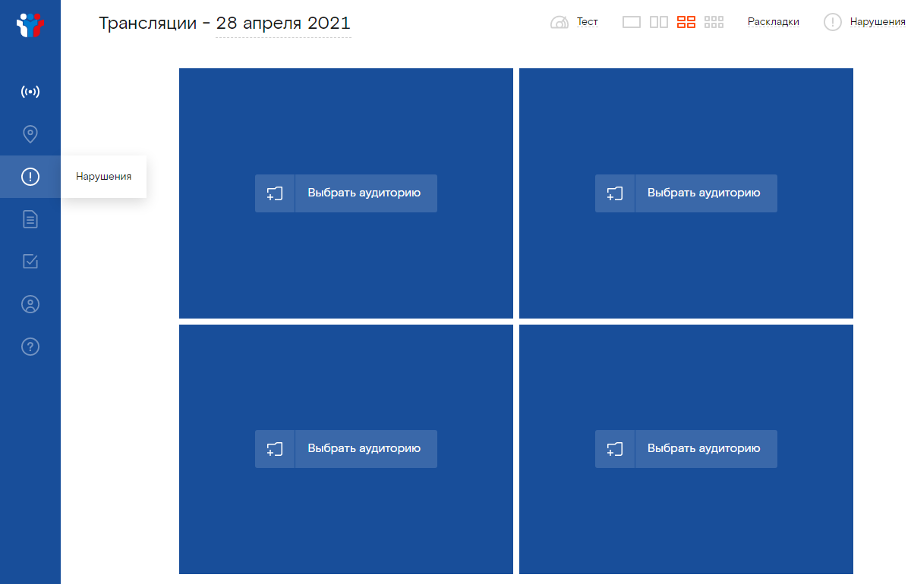


а
страница трансляций

Slide 12
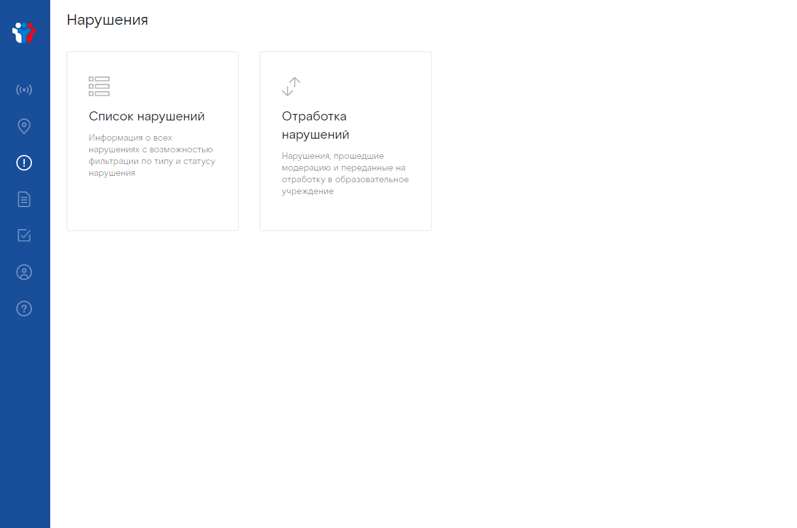
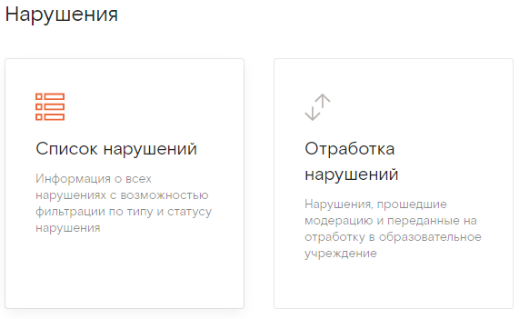
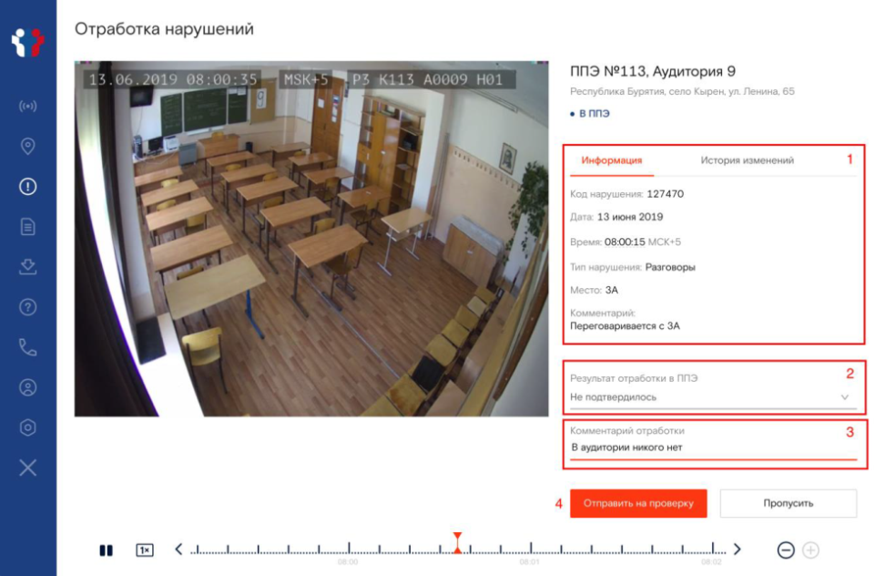
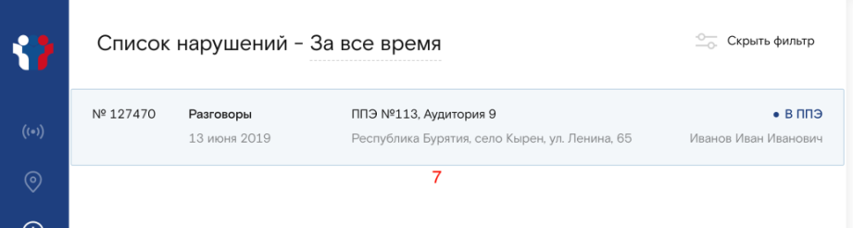
а
раздел «нарушения»
Отработка нарушений:
1. Посмотреть информацию о нарушении
2. Указать результат отработки нарушения в ППЭ
3. Добавить комментарий к отработке нарушения
4. Отправить на проверку

Slide 13

а
Лица, привлекаемые
к контролю и отработке нарушений
Члены ГЭК
Технические специалисты
Отсутствие меток о нарушении.
Отработанными метками являются метки со статусом «Отработка проверена». Отработанные метки - результат обработки представлен и проверен ОИВ.
Общее количество времени, затраченного на процесс отработки нарушений не должно превышать 20 минут!
Контроль за фактом ведения видеозаписи и звукозаписи во время экзамена осуществляется в помещении штаба ППЭ посредством использования Портала или CCTV-решения техническим специалистом.

Slide 14

а
Телефоны «горячей линии»
Региональная «горячая линия» поддержки представителей ППЭ:
Г. С. Орехов 8 953 614 70 84
А. В. Капкова 8 919 208 67 97
А. В. Разумова 8 962 475 57 89

